Slide 1
Postervorlage A0
  Hinweise
Schrift
Verändern Sie bitte weder Schriftart (Calibri), Schriftgröße (32 pt.) noch den voreingestellten Zeilenabstand (40 pt.)!
Der Plakat-Titel sollte max. 2-zeilig sein. Sollte der Titel Ihrer Arbeit diese Länge überschreiten, passen Sie ihn bitte für das Plakat an und nennen
den Original-Titel im Text.
Silbentrennung
Bitte führen Sie eigenständig die im Blocksatz notwendige Silbentrennung händisch durch. Sie erfolgt in PowerPoint nicht zwingend automatisch, wodurch große Abstände zwischen den Wörtern entstehen, welche die Lesbarkeit erheblich beeinträchtigen.
Bitte führen Sie eigenständig die im Blocksatz notwendige Silbentrennung händisch durch. Sie erfolgt in PowerPoint nicht zwingend automatisch, wo-durch große Abstände zwischen den Wörtern entstehen, welche die Lesbarkeit erheblich beeinträchtigen.
Umgang mit Grafiken, Fotografien etc.
Bitte setzen Sie keine Rahmen um Fotografien, Grafiken etc.
Abbildungen benötigen immer eine Bildunterschrift inkl. Quellenangabe
Sonstiges
Bitte halten Sie stets 20 mm Abstand zwischen einzelnen Elementen ein (Text, Abbildung) – zu diesem Zweck können Sie den vorhandenen Abstandshalter nutzen. Die Textfelder sind entsprechend formatiert.
Dieses Layout ist nur ein beispielhaftes Raster. Passen Sie die Zwischen-überschriften, die Länge der Absätze sowie die Größe und Anzahl von Bildern und Grafiken Ihren Bedarfen an!
Leserichtung: 1. Spalte ↓, 2. Spalte ↓

Slide 2
Bachelor- oder Masterthesis
Fakultät für Ingenieurwissenschaften · Bereich XX
(VerfasserIn) Vorname Name, (1. BetreuerIn) Titel Vorname Name, (2. BetreuerIn) Titel Vorname Name
15. Dezember 2023
  Zwischenüberschrift
Abstandshalter ↕ 20 mm (bitte löschen)
  Zwischenüberschrift
  Zwischenüberschrift
  Zwischenüberschrift

Slide 3
Bachelor- oder Masterthesis
Fakultät für Ingenieurwissenschaften · Bereich XX
(VerfasserIn) Vorname Name, (1. BetreuerIn) Titel Vorname Name, (2. BetreuerIn) Titel Vorname Name
15. Dezember 2023
  Zwischenüberschrift
Abstandshalter ↕ 20 mm (bitte löschen)
  Zwischenüberschrift
  Zwischenüberschrift
  Zwischenüberschrift

Slide 4
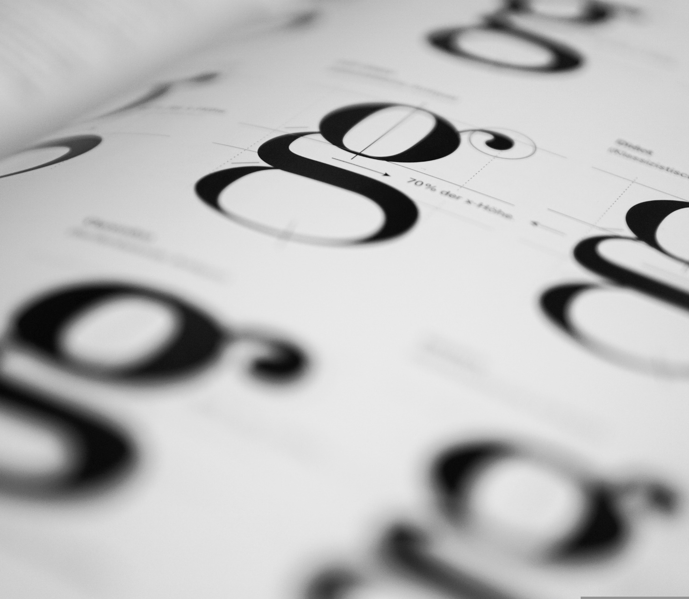
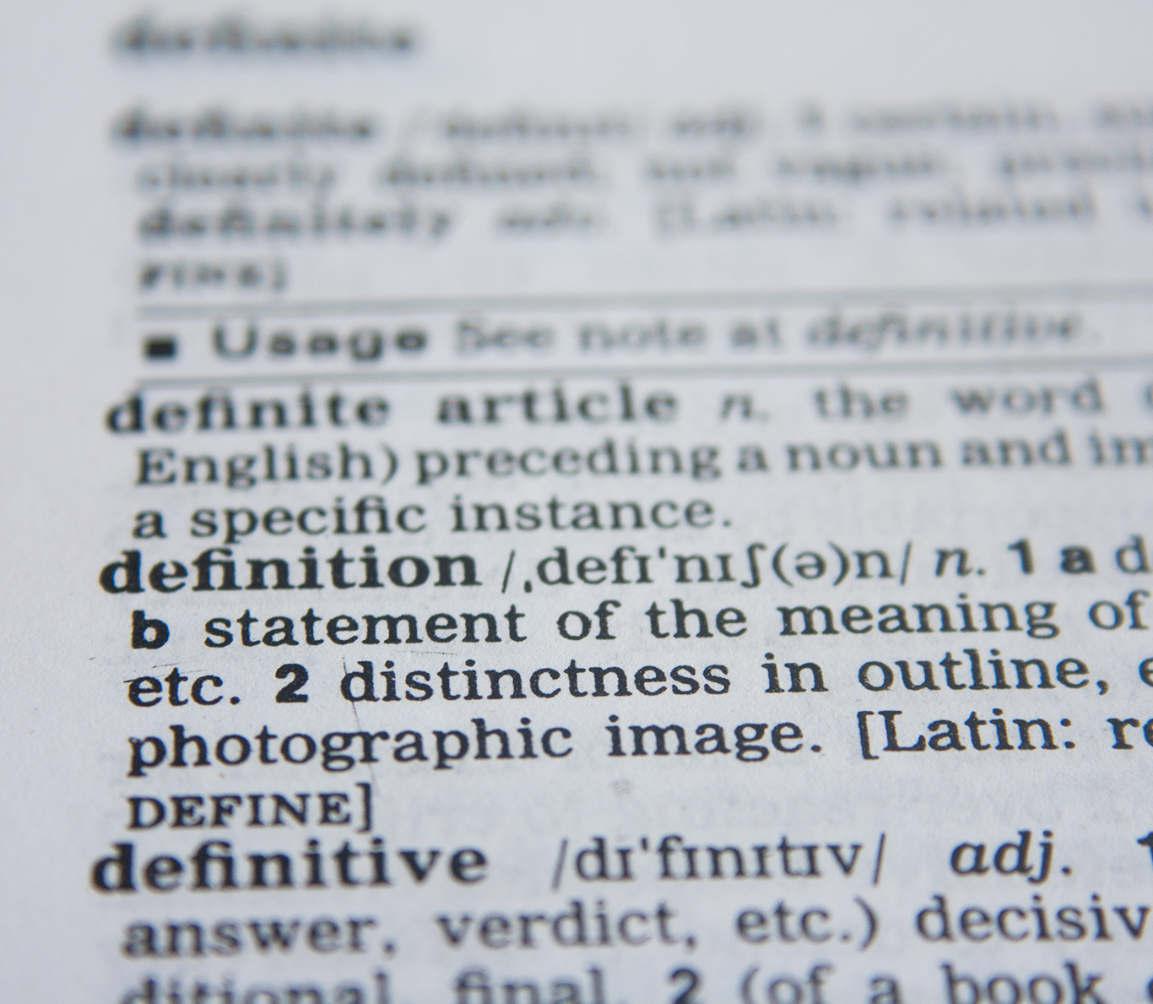
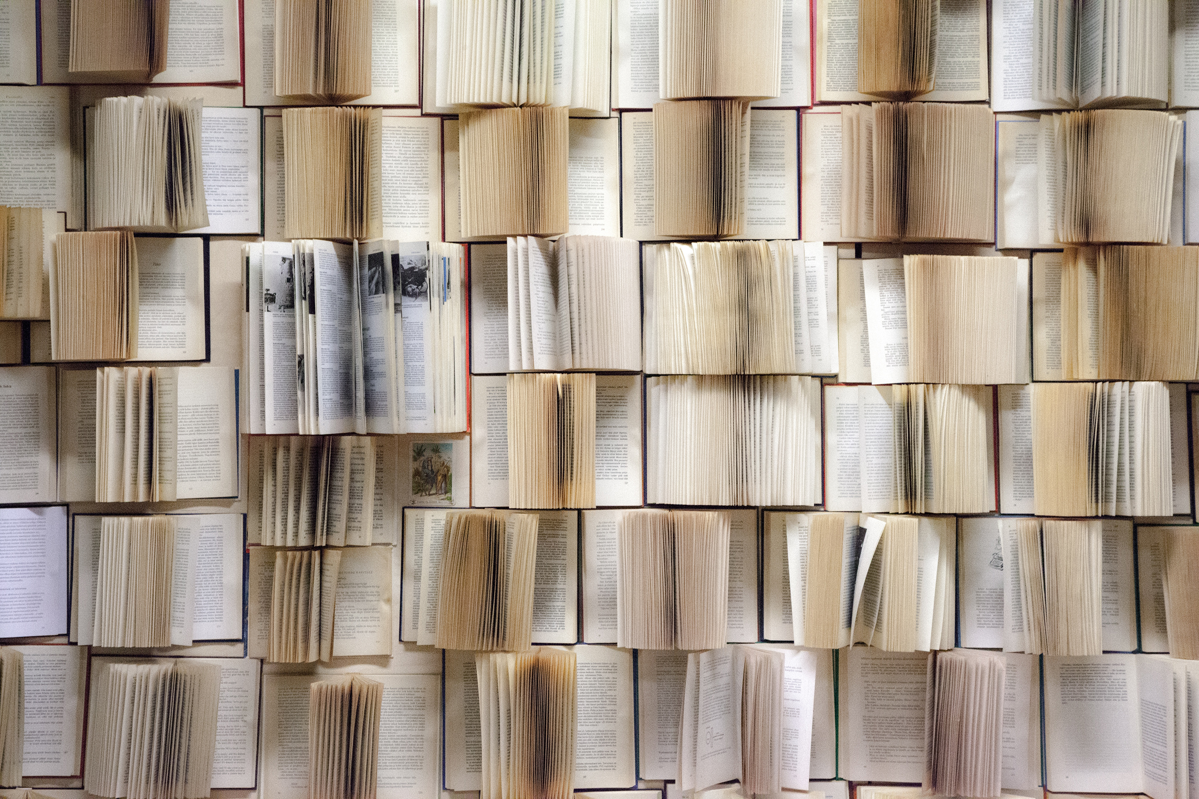
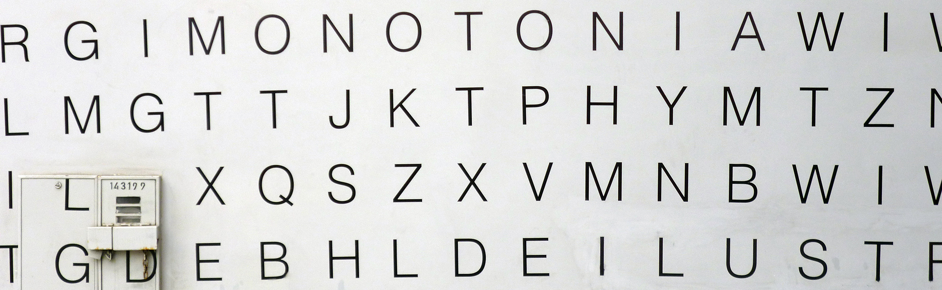
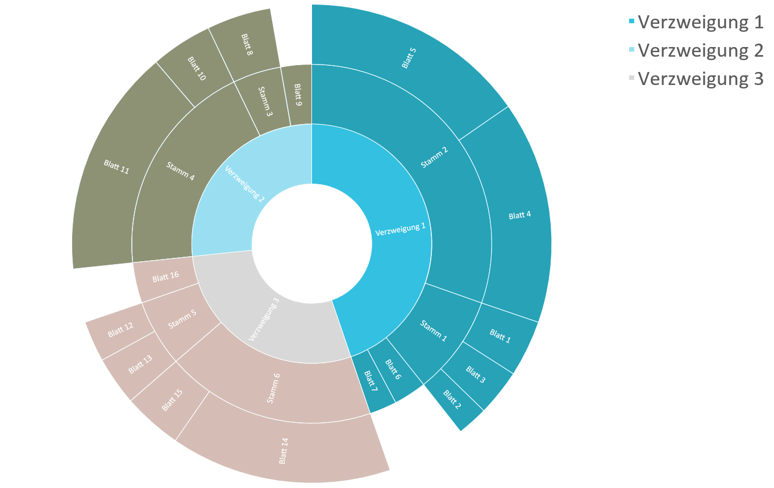
Was sind eigentlich Typoblindtexte oder wie Buchstaben aussehen
Bachelor- oder Masterthesis
Fakultät für Ingenieurwissenschaften · Bereich Elektrotechnik und Informatik
Maja Muster, Prof. Dr.-Ing. Marlene Musterfrau, Prof. Dr. rer. nat. Max Mustermann
15. Dezember 2023
  Problemstellung
Dies ist ein Typoblindtext. An ihm kann man sehen, ob alle Buchstaben da sind und wie sie aussehen. Manchmal benutzt man Worte wie Hamburgefonts, Rafgenduks oder Handgloves, um Schriften zu testen. Manchmal Sätze, die alle Buchstaben des Alphabets enthalten – man nennt diese Sätze auch »Pan-grams«. Am bekanntesten ist wohl dieser: The quick brown fox jumps over the lazy old dog.
Oft werden in Typoblindtexte auch fremdsprachige Satzteile und Wörter eingebaut (AVAIL® and Wefox™ are testing aussi la Kerning), um die Wirkung in anderen Sprachen zu testen. Im Lateinischen sieht zum Beispiel fast jede Schrift gut aus. Quod erat demonstrandum.
Abb. 3 Dies ist eine Bildunterschrift. Dies ist eine Bildunterschrift. Quelle:
Abb. 4 Dies ist eine Bildunterschrift. Dies ist eine Bildunterschrift. Quelle:
Dies ist ein Typoblindtext. An ihm kann man sehen, ob alle Buchstaben da sind und wie sie aussehen. Manchmal benutzt man Worte wie Hamburgefonts, Rafgenduks oder Handgloves, um Schriften zu testen. Manchmal Sätze, die alle Buchstaben des Alphabets enthalten – man nennt diese Sätze auch »Pan-grams«. Am bekanntesten ist wohl dieser: The quick brown fox jumps over the lazy old dog.
Seit 1975 fehlen in den meisten Testtexten die Zahlen, weswegen ab dem Jahr 2034 Zahlen in 86 % der Texte zur Pflicht werden. Nichteinhaltung wird mit bis zu 245 € oder 368 $ bestraft. Genauso wichtig in sind mittlerweile auch die Âçcèñtë, die in neueren Schriften aber fast immer enthalten sind.
Abb. 1 Dies ist eine Bildunterschrift. Dies ist eine Bildunterschrift. Dies ist eine Bildunter- schrift. Dies ist eine Bildunterschrift. Quelle:
  Zielsetzung
  Ergebnis
Seit 1975 fehlen in den meisten Testtexten die Zahl-Wörter, weswegen nach TypoGb. 204 § ab dem Jahr 2034 Zahlen in 86 % der Texte zur Pflicht werden. Nichteinhaltung wird mit bis zu 245 € oder 368 $ bestraft. Genauso wichtig sind mittlerweile auch Âçcèñtë, die in neueren Schriften aber fast immer ent-halten sind. Ein wichtiges Feld sind Open-Type-Funktionalitäten. Je nach Soft-ware und Voreinstellungen können eingebaute Kapitälchen, Kerning oder Liga-turen (sehr pfiffig) nicht richtig dargestellt werden.
Dies ist ein Typoblindtext. An ihm kann man sehen, ob alle Buchstaben da sind und wie sie aussehen. Manchmal benutzt man Worte wie Hamburgefonts, Rafgenduks oder Handgloves, um Schriften zu testen. Manchmal Sätze, die alle Buchstaben des Alphabets enthalten – man nennt diese Sätze auch »Pan-grams«. Am bekanntesten ist wohl dieser: The quick brown fox jumps over the lazy old dog.
Oft werden in Typoblindtexte auch fremdsprachige Satzteile/Wörter einge-baut (AVAIL® and Wefox™ are testing aussi la Kerning), um die Wirkung in an-deren Sprachen zu testen. Im Lateinischen sieht zum Beispiel fast jede Schrift gut aus. Quod erat demonstrandum. Seit 1975 fehlen in den meisten Test-texten die Zahlen, weswegen nach TypoGb. 204 § Zahlen zur Pflicht werden.
  Umsetzung
Abb. 2 Dies ist eine Bildunterschrift. Dies ist eine Bildunterschrift. Dies ist eine Bildunter- schrift. Dies ist eine Bildunterschrift. Quelle:
Dies ist ein Typoblindtext. An ihm kann man sehen, ob alle Buchstaben da sind und wie sie aussehen. Manchmal benutzt man Worte wie Hamburgefonts, Rafgenduks oder Handgloves, um Schriften zu testen. Manchmal Sätze, die alle Buchstaben des Alphabets enthalten – man nennt diese Sätze auch »Pan-grams«. Am bekanntesten ist wohl dieser: The quick brown fox jumps over the lazy old dog. Seit 1975 fehlen in den meisten Testtexten die Zahlen, weswegen ab dem Jahr 2034 Zahlen in 86 % der Texte zur Pflicht werden.
Abb. 5 Dies ist eine Bildunterschrift. Dies ist eine Bildunterschrift. Dies ist eine Bildunter-schrift. Dies ist eine Bildunterschrift. Quelle:

Slide 5
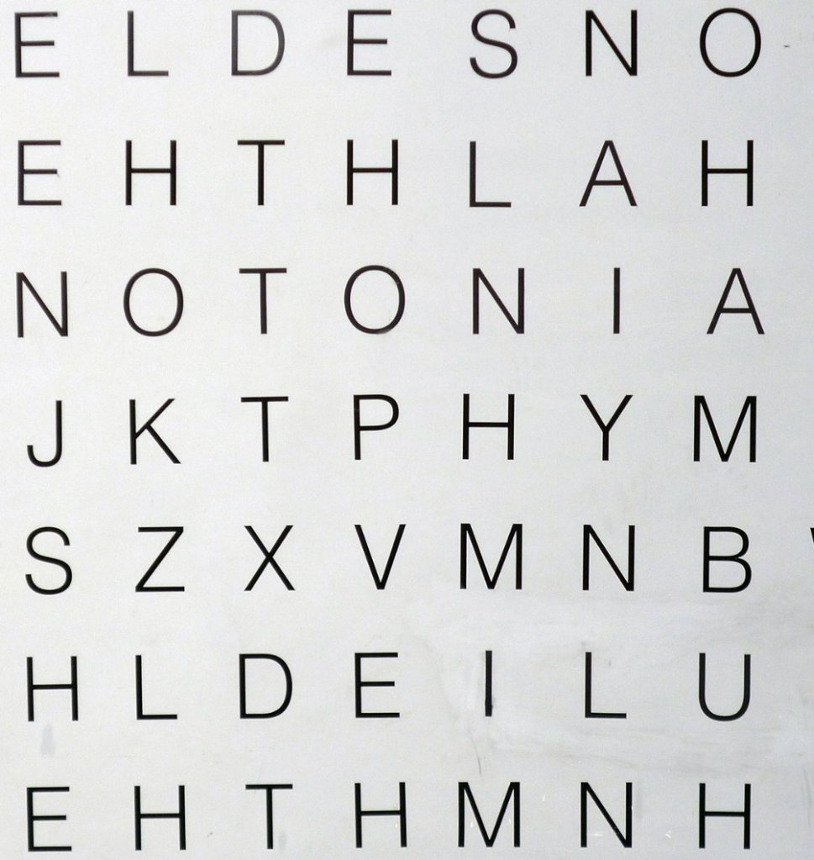



Was sind eigentlich Typoblindtexte oder wie Buchstaben aussehen
Bachelor- oder Masterthesis
Fakultät für Ingenieurwissenschaften · Bereich Elektrotechnik und Informatik
Maja Muster, Prof. Dr.-Ing. Marlene Musterfrau, Prof. Dr. rer. nat. Max Mustermann
15. Dezember 2023
  Problemstellung
Abb. 1 Dies ist eine Bildunterschrift. Dies ist eine Bildunterschrift. Dies ist eine Bildunterschrift. Dies ist eine Bildunterschrift. Dies ist eine Bildunterschrift. Dies ist eine Bildunterschrift. Dies ist eine Bildunterschrift. Dies ist eine Bildunterschrift. Dies ist eine Bildunterschrift. Dies ist eine Bildunterschrift. Quelle:
Dies ist ein Typoblindtext. An ihm kann man sehen, ob alle Buchstaben da sind und wie sie aussehen. Manchmal benutzt man Worte wie Hamburgefonts, Rafgenduks oder Handgloves, um Schriften zu testen. Manchmal Sätze, die alle Buchstaben des Alphabets enthalten – man nennt diese Sätze auch »Pan-grams«. Am bekanntesten ist wohl dieser: The quick brown fox jumps over the lazy old dog.
Oft werden in Typoblindtexte auch fremdsprachige Satzteile und Wörter ein-gebaut (AVAIL® and Wefox™ are testing aussi la Kerning), um die Wirkung in anderen Sprachen zu testen. Im Lateinischen sieht zum Beispiel fast jede Schrift gut aus. Quod erat demonstrandum.
Oft werden in Typoblindtexte auch fremd-sprachige Satzteile/Wörter eingebaut (AVAIL® and Wefox™ are testing aussi la Kerning), um die Wirkung in anderen Sprachen zu testen. Im Lateinischen sieht zum Beispiel fast jede Schrift gut aus: Quod erat demonstrandum.
Ein weiteres wichtiges Feld sind Open-Type-Funktionalitäten. Je nach Software- oder Vor-einstellungen können eingebaute Kapitälchen, Kerning oder Ligaturen (sehr clever und pfiffig) nicht richtig dargestellt werden.
Abb. 5 Dies ist eine Bildun-terschrift. Quelle:
  Zielsetzung
  Ergebnis
Seit 1975 fehlen in den meisten Testtexten die Zahl-Wörter, weswegen nach TypoGb. 204 § ab dem Jahr 2034 Zahlen in 86 % der Texte zur Pflicht werden. Nichteinhaltung wird mit bis zu 245 € oder 368 $ bestraft. Genauso wichtig sind mittlerweile auch Âçcèñtë, die in neueren Schriften aber fast immer ent-halten sind. Ein wichtiges Feld sind Open-Type-Funktionalitäten. Je nach Soft-ware und Voreinstellungen können eingebaute Kapitälchen, Kerning oder Liga-turen (sehr pfiffig) nicht richtig dargestellt werden.
  Umsetzung
Abb. 6 Dies ist eine Bildunterschrift. Dies ist eine Bildunterschrift. Dies ist eine Bildunter-schrift. Dies ist eine Bildunterschrift. Quelle:
Abb. 2 Dies ist eine Bild-unterschrift. Quelle:
Abb. 3 Dies ist eine Bild-unterschrift. Quelle:
Abb. 4 Dies ist eine Bild-unterschrift. Quelle:
Dies ist ein Typoblindtext. An ihm kann man sehen, ob alle Buchstaben da sind und wie sie aussehen. Manchmal benutzt man Worte wie Hamburgefonts, Rafgenduks oder Handgloves, um Schriften zu testen. Manchmal Sätze, die alle Buchstaben des Alphabets enthalten – man nennt diese Sätze auch »Pan-grams«. Am bekanntesten ist wohl dieser: The quick brown fox jumps over the lazy old dog.
Oft werden in Typoblindtexte auch fremdsprachige Satzteile und Wörter eingebaut (AVAIL® and Wefox™ are testing aussi la Kerning), um die Wirkung in anderen Sprachen zu testen. Im Lateinischen sieht zum Beispiel fast jede Schrift gut aus: Quod erat demonstrandum.
Dies ist ein Typoblindtext. An ihm kann man sehen, ob alle Buchstaben da sind und wie sie aussehen. Manchmal benutzt man Worte wie Hamburgefonts, Rafgenduks oder Handgloves, um Schriften zu testen. Manchmal Sätze, die alle Buchstaben des Alphabets enthalten – man nennt diese Sätze auch »Pan-grams«. Am bekanntesten ist wohl dieser: The quick brown fox jumps over the lazy old dog.
Seit 1975 fehlen in den meisten Testtexten die Zahlen, weswegen ab dem Jahr 2034 Zahlen in 86 % der Texte zur Pflicht werden.

